Slide 1
Hrvatska agencija za malo gospodarstvo, inovacije i investicije Croatian Agency for SMEs, Innovations and Investments
Hrvatska agencija za malo gospodarstvo, inovacije i investicije
Svjetlana Bušić
Sektor za bespovratne potpore

Slide 2
HAMAG-BICRO
Djelatnost Agencije:
poticanje osnivanja i razvoja
subjekata malog
gospodarstva
kroz
financiranje njihova poslovanja i odobrene kredite,
razvoja
izdavanjem jamstava
za
dodjelom
bespovratnih
potpora,
mikrokreditiranjem te poticanjem investicija.
pružanje financijske potpore inovativnim i tehnološki
poduzećima u Hrvatskoj kroz inovacijske programe.
usmjerenim
Podupiranjem rasta i razvoja malog i srednjeg poduzetništva nastoji se pokrenuti gospodarski rast Hrvatske za jačanje hrvatske globalne konkurentnosti.

Slide 3
Teme
Bespovratne potpore
Financijski instrumenti
Inovacijski programi

Slide 4
Bespovratne potpore
Otvoreni i planirani javni pozivi u nadležnosti Ministarstva gospodarstva, poduzetništva i obrta za koje HAMAG-BICRO obavlja funkciju Posredničkog tijela razine 2(PT2)
Uloge tijela u sustavu

Slide 5
Uloge tijela u sustavu
Upravljačko tijelo (Ministarstvo regionalnog razvoja i fondova europske unije)
Posredničko tijelo razine 1 ( Ministarstvo gospodarstva, poduzetništva i obrta)
Posredničko tijelo razine 2 (Hrvatska agencija za malo gospodarstvo, inovacije i investicije)

Slide 6
TRENUTNO OTVORENI POZIVI
Povećanje razvoja novih proizvoda i usluga koji
proizlaze iz aktivnosti istraživanja i razvoja (IRI)
Komercijalizacija inovacija u poduzetništvu

Slide 7
Natječaji u najavi 2017.
Certifikatom do tržišta (04.2017.)
Podrška poduzećima u zadovoljavanju norma, u svrhu poboljšanog pristupa tržištima i povećanju konkurentnosti (9.2017.)
Inovacije novoosnovanih MSP- Faza II (09.2017.)
Podrška poduzećima u stjecanju znakova kvalitete u svrhu poboljšanog pristupa tržištima i povećanja konkurentnosti (09.2017.)
Jačanje kapaciteta za istraživanje, razvoj i inovacije - Prvi poziv (10.2017)
Povećanje konkurentnosti i učinkovitosti MSP putem IKT-a- faza II (11.2017.)
Kompetentnost i razvoj MSP - faza II (11.2017.)

Slide 8
Povećanje razvoja novih proizvoda i usluga koji proizlaze iz aktivnosti istraživanja i razvoja - otvoren
Prijavitelj: mikro, mala, srednja i velika poduzeća
Cilj: razvoj novih ili poboljšanih proizvoda, tehnologija i poslovnih procesa kroz ulaganja u istraživanje, razvoj i inovacije, uz mogućnost suradnje s institucijama za istraživanje i razvoj
Rok dostave projektnih prijava je do 31. 12. 2019. godine ili do iskorištenja raspoloživih sredstava koja iznose 748.000.000,00 kuna
Najniži iznos bespovratnih sredstava koji se može dodijeliti pojedinom korisniku iznosi 190.000,00 kn, a najviši 56.000.000,00 kn

Slide 9
Komercijalizacija inovacija u poduzetništvu - otvoren
Prijavitelj: mikro, mala i srednja poduzeća
Cilj: podržati projekte usmjerene ka novim proizvodima i uslugama s višom i visokom dodanom vrijednošću koje imaju pozitivan učinak na poslovne rezultate i rast poduzeća te s tržišnim potencijalom na međunarodnoj razini.
Potpora: 760.000,00 HRK - 7.600.000,00 HRK
Sufinanciranje: po kategorijama aktivnosti (50%-75%)
Prihvatljive aktivnosti i troškovi:
inovacije procesa i organizacije poslovanja,
pribavljanje i dobivanje patenata i drugih oblika nematerijalnog vlasništva,
savjetodavne usluge za inovacije te usluge podrške inovacijama,
Troškovi osoblja
Troškovi instrumenata i opreme
Troškovi upućivanja visokokvalificiranog osoblja iz organizacije za istraživanje i širenje znanja ili velikog poduzeća na rad na djelatnostima istraživanja, razvoja i inovacije na novootvorenom radnom mjestu korisnika

Slide 10
Certifikatom do tržišta – u najavi (travanj, 2017)
Aktivnosti:
pripremu, uvođenje i certificiranje proizvoda (međunarodno priznatih)
Prijavitelji: mikro, malo ili srednje poduzeće
Raspoloživa sredstva iznose 38.000.000,00 kn
Najniži /najviši iznos bespovratnih sredstava koji se može dodijeliti pojedinom poduzetniku: 15.000 – 200.000 EUR-a
Sufinanciranje: 45% (srednja) ,65% (mala), 85% (mikro)

Slide 11
Podrška poduzećima u zadovoljavanju norma, u svrhu poboljšanog pristupa tržištima i povećanju konkurentnosti - u najavi (9.2017.)
Aktivnosti:
Ulaganja u pripremu, uvođenje i certificiranje sustava upravljanja:
stjecanje prava uporabe znaka Hrvatska kvaliteta, Izvorno hrvatsko, Hrvatski otočni proizvodi, Tradicijski i umjetnički obrt i sličnih priznatih znakova kvalitete;
certificiranje proizvoda, procesa i usluga odnosno potvrđivanje sukladnosti proizvoda, procesa i usluga s određenom normom ili specifikacijom (u skladu sa smjernicama EU i drugih zemalja i odgovarajućim normama na koje se pozivaju smjernice);
akreditacija tijela za ocjenjivanje sukladnosti i to: a) akreditacija laboratorija za određene metode ispitivanja, b) akreditacija inspekcijskih, certifikacijskih i verifikacijskih tijela (tijela koja provode tehničku inspekciju, certifikaciju proizvoda, procesa i usluga sustava upravljanja i osoba te verifikacijske aktivnosti sukladno propisima koje proizvođači moraju zadovoljiti).
Prijavitelji: malo ili srednje poduzeće
Raspoloživa sredstva iznose 22.800.000,00 kn
Sufinanciranje: 45% - 85%

Slide 12
Inovacije novoosnovanih MSP- Faza II, u najavi (9.2017)
Aktivnosti:
razvoj inovacija koje trebaju rezultirati proizvodima/uslugama koji su novost u ponudi poduzeća i/ili novost na tržištu.
Prijavitelji: mikro, malo ili srednje poduzeće
Raspoloživa sredstva iznose 76.000.000,00 kn
Najniži iznos bespovratnih sredstava koji se može dodijeliti pojedinom poduzetniku: (150.000 – 1.500.000)
Sufinanciranje: 90%

Slide 13
Podrška poduzećima u stjecanju znakova kvalitete u svrhu poboljšanog pristupa tržištima i povećanja konkurentnosti- u najavi (9.2017)
Aktivnosti:
ulaganja u pripremu, uvođenje i certificiranje sustava upravljanja, stjecanje prava uporabe znakova kvalitete.
Prijavitelji: malo ili srednje poduzeće
Raspoloživa sredstva iznose 7.600.000,00 kn
Sufinanciranje: 85%

Slide 14
Povećanje konkurentnosti i učinkovitosti MSP putem IKT-a- faza II – u najavi (11.2017)
Aktivnosti:
Softversko unapređenje minimalno jednog poslovnog procesa
Prijavitelji: mikro, malo ili srednje poduzeće
Raspoloživa sredstva iznose 15.200.000,00 kn
Najniži iznos bespovratnih sredstava koji se može dodijeliti pojedinom poduzetniku: (100.000 – 1.500.000)
Sufinanciranje: 45% - 85%

Slide 15
Kompetentnost i razvoj MSP-a – faza II – u najavi (11.2017)
Financira se:
izgradnja i/ili opremanje novih ili postojećih poslovnih jedinica
Raspoloživa sredstva iznose 216.652.430,00 kn
Najniži iznos bespovratnih sredstava koji se može dodijeliti pojedinom poduzetniku (300.000 -30.000.000)
Sufinanciranje: 45% mikro i mali, 35% srednji
Prijavitelji: mikro, mali i srednji poduzetnici

Slide 16
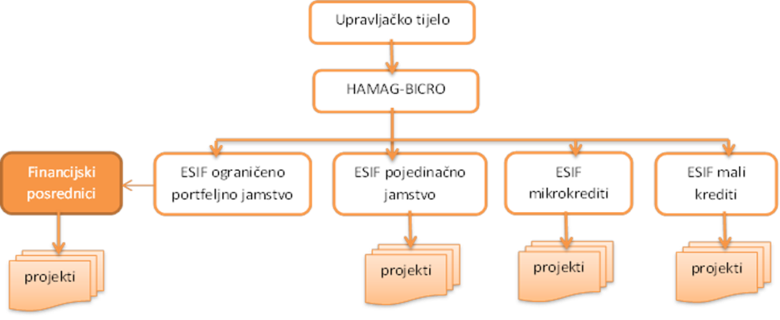
Financijski instrumenti

Slide 17
ESIF Jamstva
Jamstveni program HAMAG-BICRO-a namijenjen subjektima malog gospodarstva
Instrument razvijen u skladu s potrebama tržišta, a provodit će se u suradnji s odabranim financijskim institucijama
Dvije vrste jamstvenih instrumenata:
ESIF pojedinačna jamstva
ESIF portfeljna jamstva

Slide 18
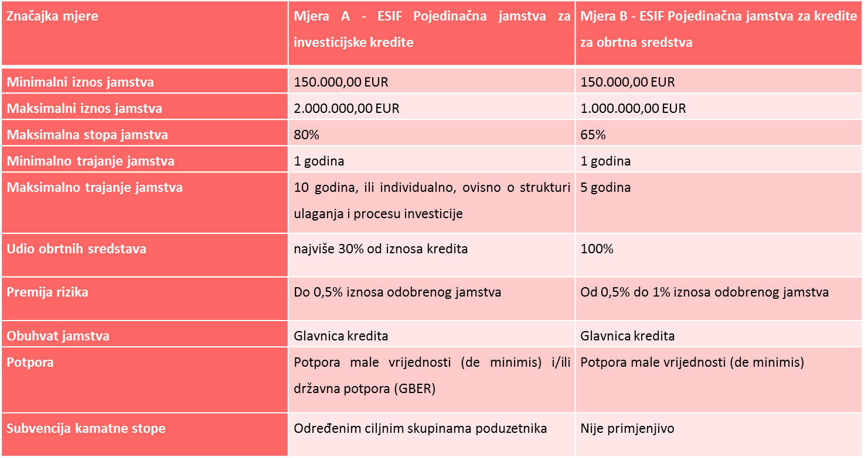
ESIF Jamstva

Slide 19
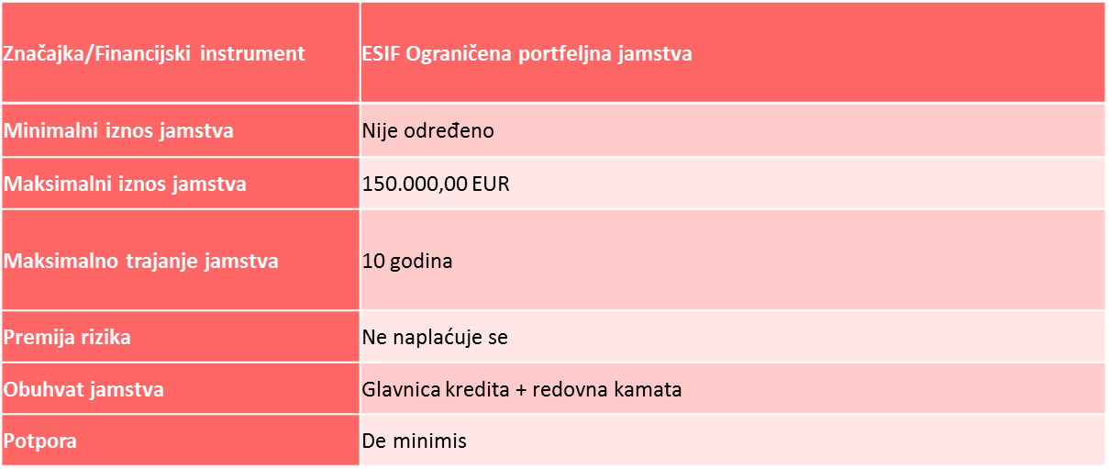
ESIF portfeljna jamstva

Slide 20
Zajmovi
Hrvatska agencija za malo gospodarstvo, inovacije i investicije i Ministarstvo regionalnoga razvoja i fondova Europske unije, potpisali su 30. lipnja 2016. godine Sporazum o financiranju za provedbu financijskih instrumenata u okviru Operativnog programa „Konkurentnost i kohezija“ 2014. – 2020.
Temeljem navedenog, HAMAG-BICRO raspisao je Programe ESIF Mikro i Malih zajmova.
Program ESIF Mikro zajmovi dijele se na programe mikro investicijskih zajmova i mikro zajmova za obrtna sredstva i program je namijenjen mikro i malim poduzetnicima.
Program ESIF Malih zajmova namijenjen je mikro, malim i srednjim poduzetnicima.
MIKRO INVESTICIJSKI ZAJMOVI
MIKRO ZAJMOVI ZA OBRTNA SREDSTVA
MALI ZAJMOVI

Slide 21
Mikro investicijski zajmovi
Značajka instrumenta/ Naziv programa | ESIF Mikro investicijski zajam
Ciljana skupina | · Mikro gospodarski subjekt · Mali gospodarski subjekt · Fizičke osobe- u trenutku podnošenja zahtjeva za kredit nemaju registrirani vlastiti- ukoliko se zajam odobri potrebno je registrirati gospodarski subjekt jer se Ugovor o zajmu ugovara isključivo sa registriranim gospodarskim subjektom.
Iznos | Od 1.000,00 EUR do 25.000,00 EUR
Kamatna stopa * | 0,5% – 1,5%
Poček | Do 12 mjeseci ukoliko je rok otplate dulji od 2 godine
Rok otplate | Do 5 godina uključujući poček
Instrumenti osiguranja | Zadužnica, te ostali instrumenti osiguranja ovisno o procjeni rizika
Potpora | De minimis
Namjena | · Osnovna sredstva (materijalna i nematerijalna imovina) · Obrtna sredstva- do 30% iznosa zajma

Slide 22
Mikro zajmovi za obrtna sredstva
Značajka instrumenta/ Naziv programa | ESIF Mikro zajam za obrtna sredstva
Ciljana skupina | · Mikro gospodarski subjekt · Mali gospodarski subjekt
Iznos | Od 1.000,00 EUR do 25.000,00 EUR
Kamatna stopa * | 1,5% – 3,5%
Poček | Do 6 mjeseci ukoliko je rok otplate dulji od 2 godine
Rok otplate | Do 3 godina uključujući poček
Instrumenti osiguranja | Zadužnica, te ostali instrumenti osiguranja ovisno o procjeni rizika
Potpora | De minimis
Namjena | Obrtna sredstva- 100% iznosa zajma

Slide 23
Mali zajmovi
Značajka instrumenta/ Naziv programa | ESIF Mali zajam
Ciljana skupina | · Mikro gospodarski subjekt · Mali gospodarski subjekt · Srednji gospodarski subjekt · Fizičke osobe- u trenutku podnošenja zahtjeva za kredit nemaju registrirani vlastiti- ukoliko se zajam odobri potrebno je registrirati gospodarski subjekt jer se Ugovor o zajmu ugovara isključivo sa registriranim gospodarskim subjektom.
Iznos | Od 25.000,01 EUR do 50.000,00 EUR
Kamatna stopa * | 0,5% – 1,5%
Poček | Do 12 mjeseci ukoliko je rok otplate dulji od 2 godine
Rok otplate | Do 10 godina uključujući poček
Instrumenti osiguranja | Zadužnica, te ostali instrumenti osiguranja ovisno o procjeni rizika
Potpora | De minimis
Namjena | · Osnovna sredstva (materijalna i nematerijalna imovina) · Obrtna sredstva- do 30% iznosa zajma

Slide 24
Inovacijski programi
Inovacijski programi:
PoC
Potvrda inovativnog koncepta
RAZUM
Razvoj na znanju utemeljenih poduzeća
EUREKA / Eurostars
Međunarodna suradnja na razvoju novih proizvoda ili usluga
IRCRO
Suradnja poduzeća i akademske zajednice na razvoju novih proizvoda ili usluga

Slide 25
Uspješne priče
Projekti koji su uspjeli uz pomoć HAMAG-BICRO-a:
BIOCentar – najveći infrastrukturni projekt HAMAG-BICRO-a
PhotoMath
Rimac Automobili

Slide 26
BIOCentar: INKUBACIJSKI CENTAR ZA BIOZNANOSTI
BIOCentar je inkubator koji osigurava specijaliziranu laboratorijsku infrastrukturu za start-up kompanije, postojeće biotehnološke kompanije i istraživačke projekte te platformu za stjecanje znanja, kontakata i informacija potrebnih za uspješno poslovanje.
Svjetska banka podržala je projekt u razdoblju od 2008.-2010. zajmom, u iznosu od 524.874,00 EUR koji je iskorišten za financiranje izrade tehničke dokumentacije (idejni, glavni i izvedbeni projekt), na temelju koje je Europska komisija odobrila projekt izgradnje, nadzora, tehničke pomoći i opremanja BIOCentra.
28. rujna 2015. - Predsjednik Vlade Republike Hrvatske je na Znanstveno-učilišnome kampusu Borongaj svečano otvorio inkubacijski centar za bioznanosti i komercijalizaciju tehnologije čime je označen ulazak u jednu novu, značajnu fazu daljnjeg razvoja biotehnološkog istraživanja i razvoja u Hrvatskoj.

Slide 27
PhotoMath
PhotoMath postao je najpopularnija aplikacija u američkom AppStoreu
Projekt radi na principu prepoznavanja i rješavanja matematičkih jednadžbi pomoću pametnog telefona
Ukupna HAMAG-BICRO potpora – 1,7 milijuna kuna
više od 35 milijuna skinutih aplikacija
6.5 milijuna aktivnih korisnika
Na startup konferenciji 4YFN (Four Years From Now) u sklopu Mobile World Congressa u Barceloni proglašeni su najboljim u kategoriji Digital Media

Slide 28
Rimac Automobili
Priča o uspješnom, mladom inovatoru koji je proizveo najbrži električni automobil na svijetu počinje još u srednjoškolskim klupama kada je Mate Rimac kreirao svoj prvi patent
Nakon nekog vremena nastala je tvrtka koja se bavi proizvodnjom električnih automobila – Rimac Automobili
2017 - Forbes: Rimac među 30 najuspješnijih mladih poduzetnika
Ostvarena HAMAG-BICRO potpora
Kroz HAMAG-BICRO programe korisnik Rimac Automobili ostvario je više od 5 milijuna kuna potpore.
Bespovratna sredstva HAMAG-BICRO-a dobio je za različite projekte kroz programe: PoC5 – 350 000 kuna, PoC6 – 350 000 kuna, IRCRO – 900 000 kuna, SME Instrument – 375 000 kuna te Poduzetnički Impuls (MINPO) – 400 000 kuna. Osim bespovratnih potpora, Rimcu je osigurano jamstvo HAMAG-BICRO-a u iznosu 2,6 milijuna kuna za kredit od 3,7 milijuna kuna.

Slide 29
Hvala vam!
Hrvatska agencija za malo gospodarstvo, inovacije i investicije Croatian Agency for SMEs, Innovations and Investments
www.hamagbicro.hr
Svjetlana Bušić
Ksaver 208, Zagreb, Hrvatska
+385 1 488 1001
svjetlana.busic@hamagbicro.hr

Slide 30
Posredničko tijelo razine 1 – MGPO
Izrađuje upute za prijavitelje
Osigurava sredstva za financiranje projekata
Priprema kriterije odabira i sudjeluje u odabiru projekata
Sudjeluje u praćenju provedbe projekata
Osigurava plaćanje prema korisnicima

Slide 31
Posredničko tijelo razine 2 – HAMAG - BICRO
Sudjeluje o odabiru projekata
Vrši nadzor nad provedbom projekata
Komunicira s korisnicima
Odobrava izvještaje
Utvrđuje prihvatljivost troškova i postupanje u skladu s ugovornim obvezama

